Slide 1

МУНИЦИПАЛЬНОЕ ДОШКОЛЬНОЕ ОБРАЗОВАТЕЛЬНОЕ АВТОНОМНОЕ УЧРЕЖДЕНИЕ «ЦЕНТР РАЗВИТИЯ РЕБЕНКА ДЕТСКИЙ САД №56 «НАДЕЖДА» г. ОРСКА»
Проект по познавательно – исследовательской деятельности во второй младшей группе
«Наш друг – Снеговик»
Составила: воспитатель 1 категории Платонова. Ю.К.

Slide 2

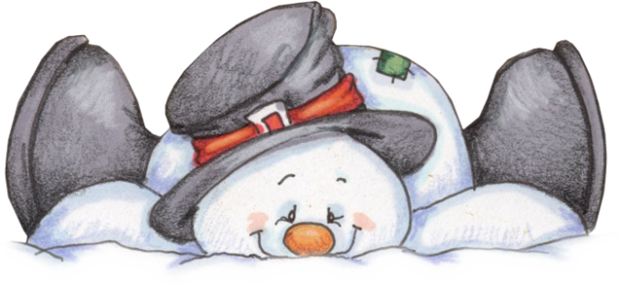
проблема
Наблюдая на прогулке за снегом, дети начали задавать вопросы: «Что такое снег?», «Почему снег бывает зимой?». Увидев в группе мягкого снеговика, дети спросили: «Кто это?», «Почему он не тает». Так возникла идея данного проекта. Мне захотелось познакомить детей со снегом и снеговиком.

Slide 3
Актуальность проекта.
С самого рождения ребёнок является первооткрывателем, исследователем того мира, который его окружает. Для него всё впервые: солнце и дождь, снег и град.
Актуальность данного проекта в том, что он позволяет в условиях воспитательно - образовательного процесса в ДОУ расширить, обогатить, систематизировать и творчески применить знания детей о снеговике.
Познакомить с опытами с водой и снегом с целью развития интереса к играм –экспериментированиям. Ребенок лучше воспринимает полученную информацию, если задействованы все органы чувств, если он сможет не только увидеть, но и потрогать, понюхать, поиграть, сделать что-то своими руками.
Так была сформирована идея проекта – узнать о снеговиках и сделать их своими руками различными способами ( лепка, аппликация, рисование

Slide 4


Тип проекта: познавательно-исследовательский. Включает в себя творческую, познавательную и опытно-экспериментальную деятельность.
Вид проекта: групповой.
Продолжительность проекта: краткосрочный (2 неделя).
Участники проекта: дети Iгруппы (3 - 4года), родители, воспитатель.
Объект исследования: снег.
Предмет исследования: физические свойства снега.

Slide 5
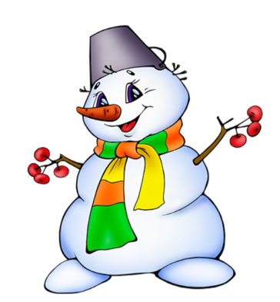

Цель проекта:
Развивать познавательные и творческие способности детей в процессе ознакомления и экспериментальной деятельности со снегом.

Slide 6

Задачи:
Дать детям элементарные представления о природном объекте - снеге, его превращениях в воду.
Обогатить словарный запас детей по данной теме.
Формировать познавательную активность детей при проведении опытов, экспериментов и наблюдений.
Закрепить понятия «белый», «круглый», «холодный», «ком».
Воспитывать умение работать в коллективе

Slide 7



Гипотеза:
снеговик - это снежная постройка, которая состоит из снега, а снег в свою очередь это одно из состояний воды, а вода может превращаться также в лёд.

Slide 8
Ожидаемые результаты:
дети: знают, что такое снег, какой снег (белый, холодный, в тепле тает, снег – это замёрзшая вода). Знают, что снеговик - это снежная постройка, которая состоит из снега. Умеют лепить снеговика из пластилина. Составлять снеговика из кругов, знать части снеговика. Делать аппликацию снеговика.
Родители: принимают активное участие в выполнении поделок и проектов на тему «Наш друг – Снеговик».
Воспитатель: создаёт условия для реализации проекта и активного включения всех участников в работу по реализации проекта.

Slide 9
Этапы реализации проекта
Подготовительный этап.
Подготовка атрибутов для игр, занятий.
Беседы с детьми для выявления знаний детей о снеге.
Подбор стихотворений, художественной литературы, загадок о зиме, снеге, снеговике.
Рассматривание сюжетных картинок по теме «Зима».
Слушание песен о зиме, снеговике, снежинках.

Slide 10
Основной этап
Беседа на тему: «Снег».
Исследовательская деятельность: «Снег и его свойства»
Рисование +Аппликация .тема: «Друзья для снеговика;
Чтение стихов и загадок, рассказов о снеговике.
Просмотр мультфильмов о снеговике.
Лепка : «Снеговички».
Занятие: «Снеговик в гостях у детей»
Работа с родителями: проект «Снеговик»

Slide 11
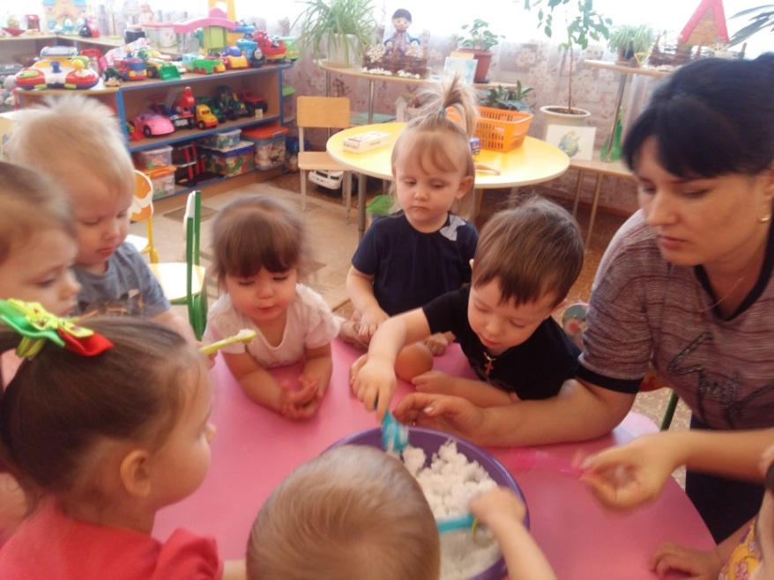
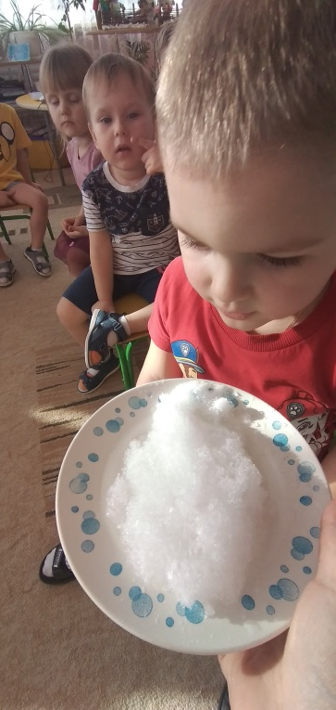
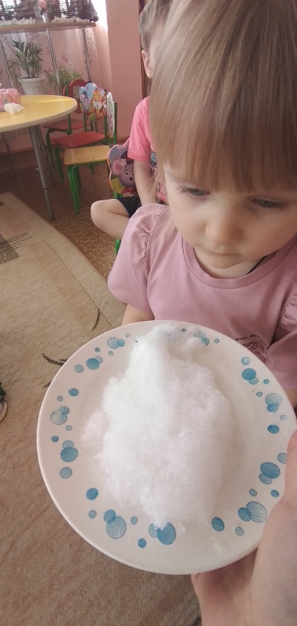

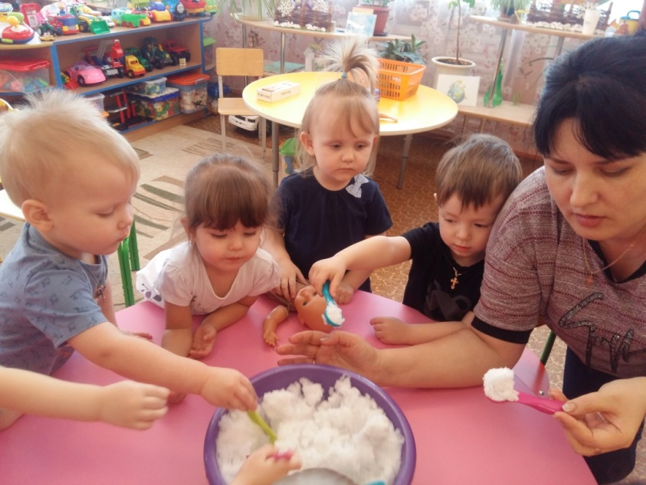
«Снег и его свойства»

Slide 12
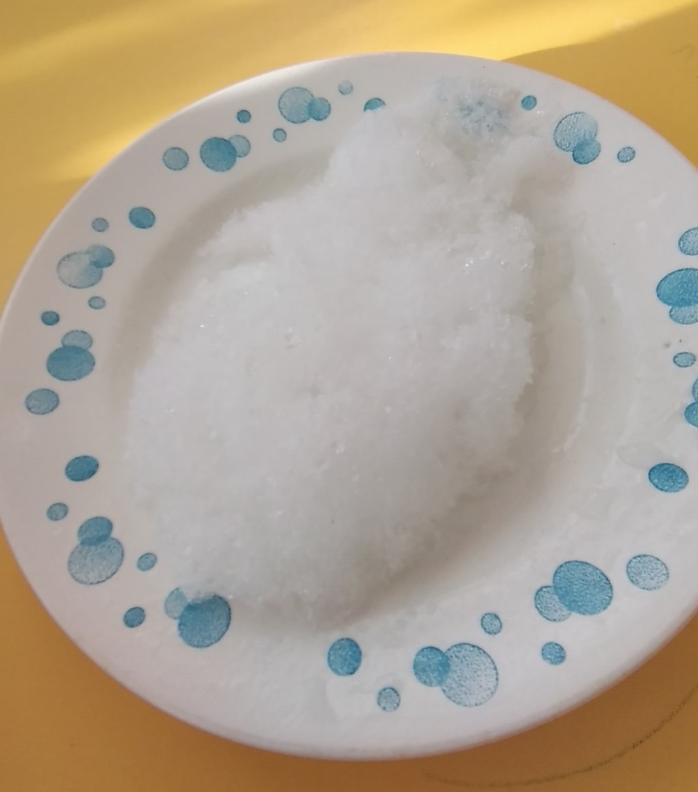
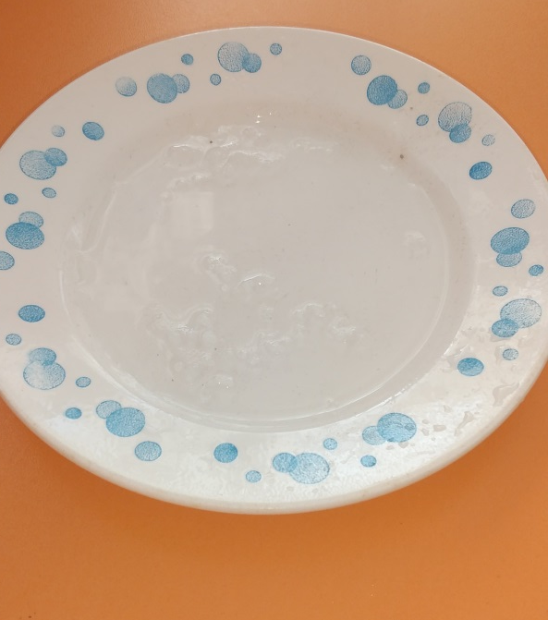
Во время экспериментальной деятельности были проведены опыты со снегом: «Снег и его свойства», в процессе чего дети узнали, что снег холодный, пушистый, белый, рассыпчатый, в тепле снег превращается в воду. Ещё узнали, что вода имеет свойство замерзать и превращаться в лёд (твёрдый, хрупкий, холодный, прозрачный).
Таким образом, у детей повысился познавательный интерес к экспериментам, пополнился словарный запас.

Slide 13
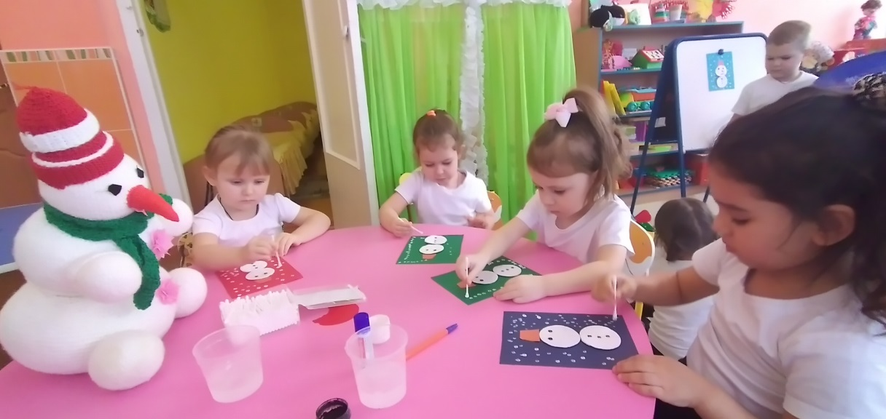
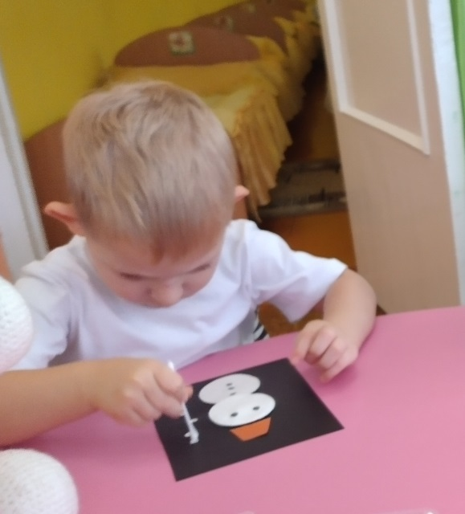
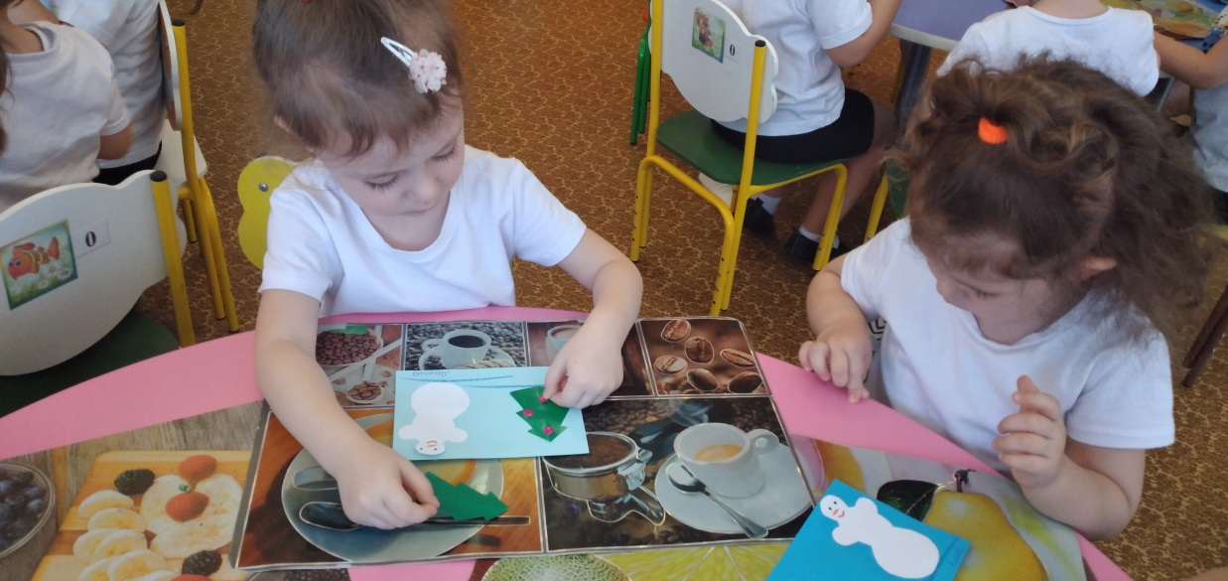
Аппликация + рисование
«Друзья для снеговика»

Slide 14
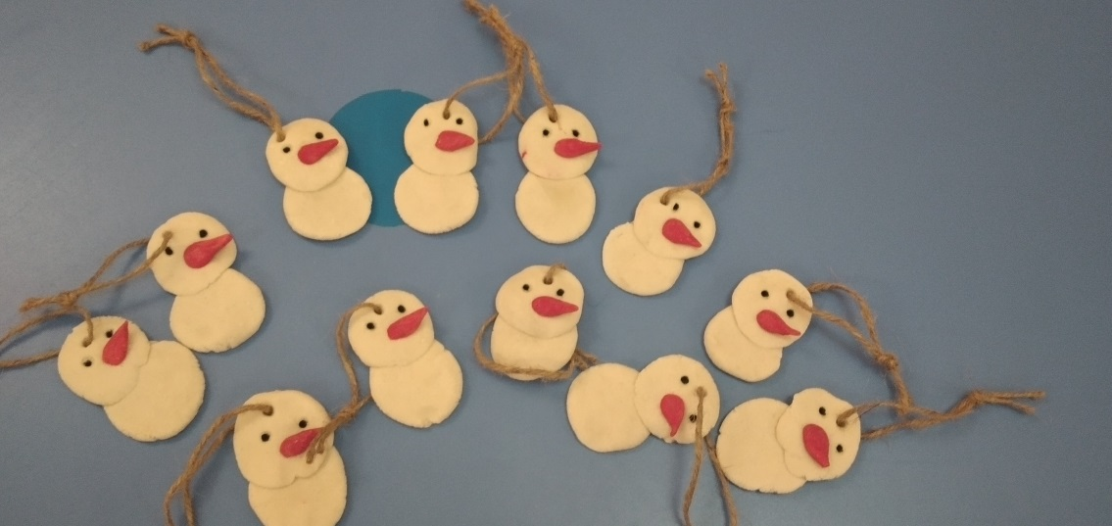
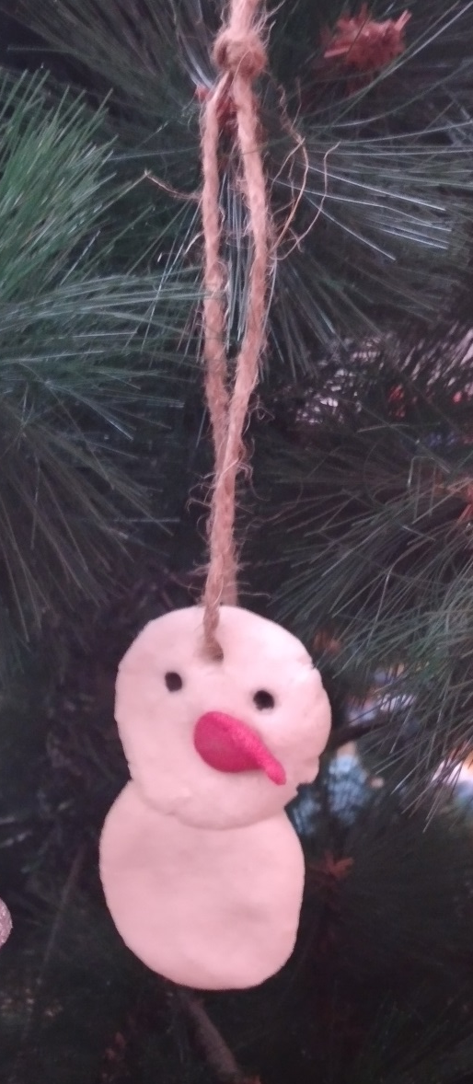
Лепка: Снеговички».
Лепили снеговика, упражнялись в раскатывании комочков пластилина круговыми движениями, в соединении комочков вместе.

Slide 15
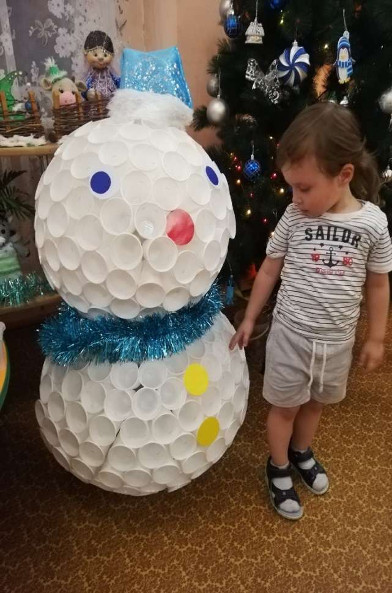
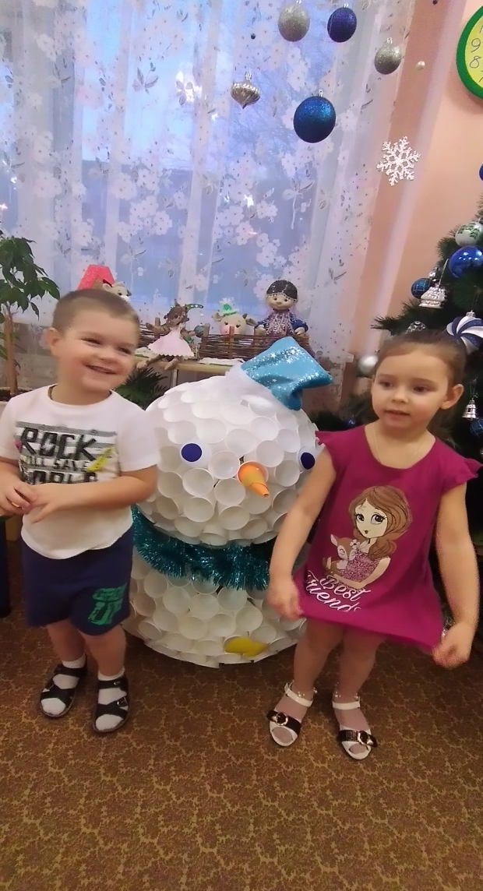
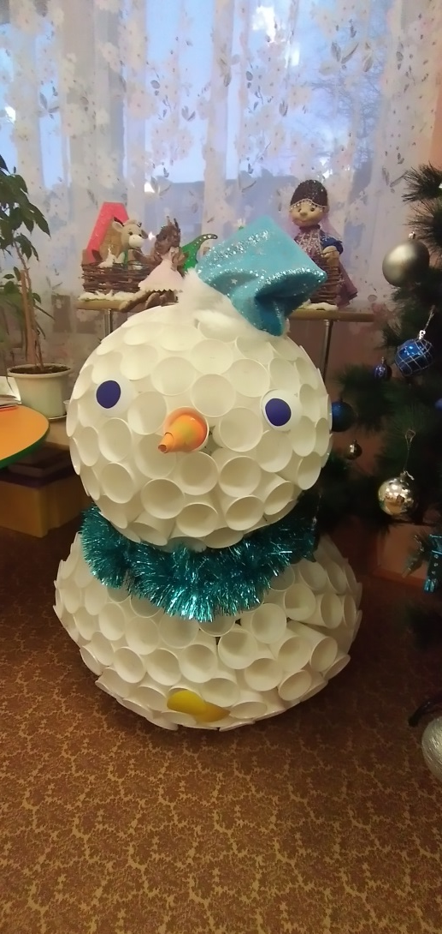
Занятие: «Снеговик в гостях у ребят.»

Slide 16
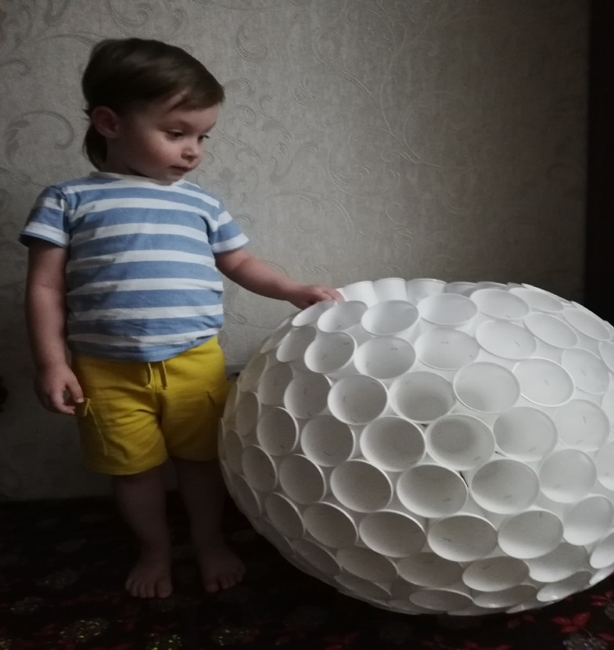
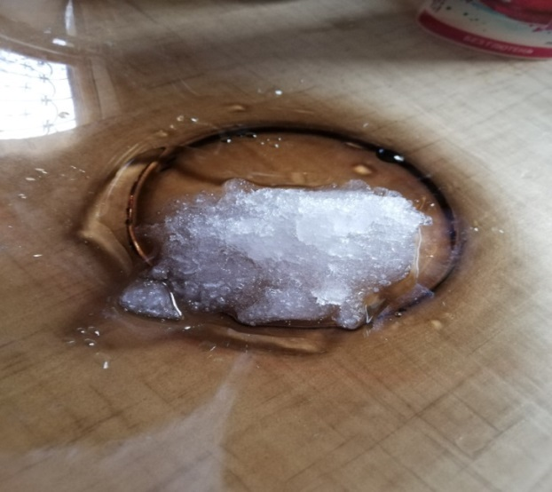
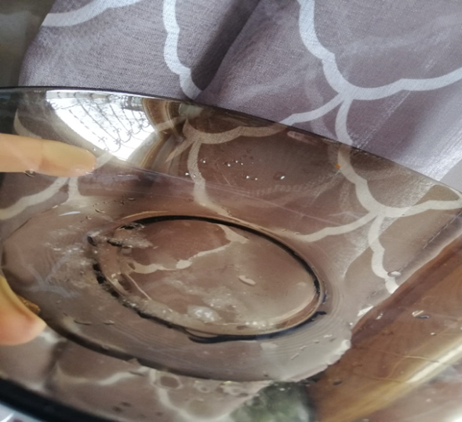
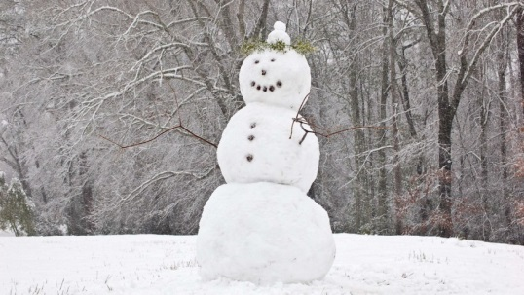
Исследовательская работа с мамой
Семья Вовы Зайцева

Slide 17

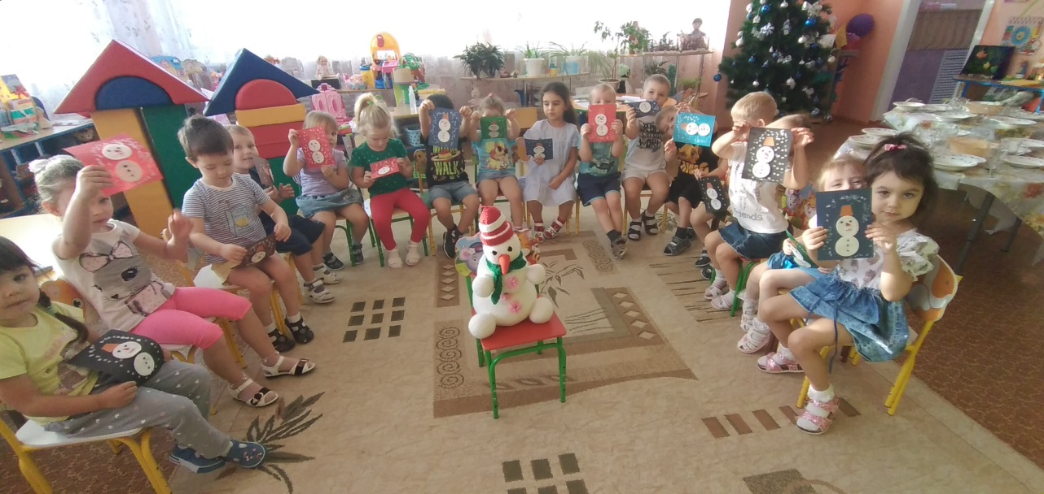
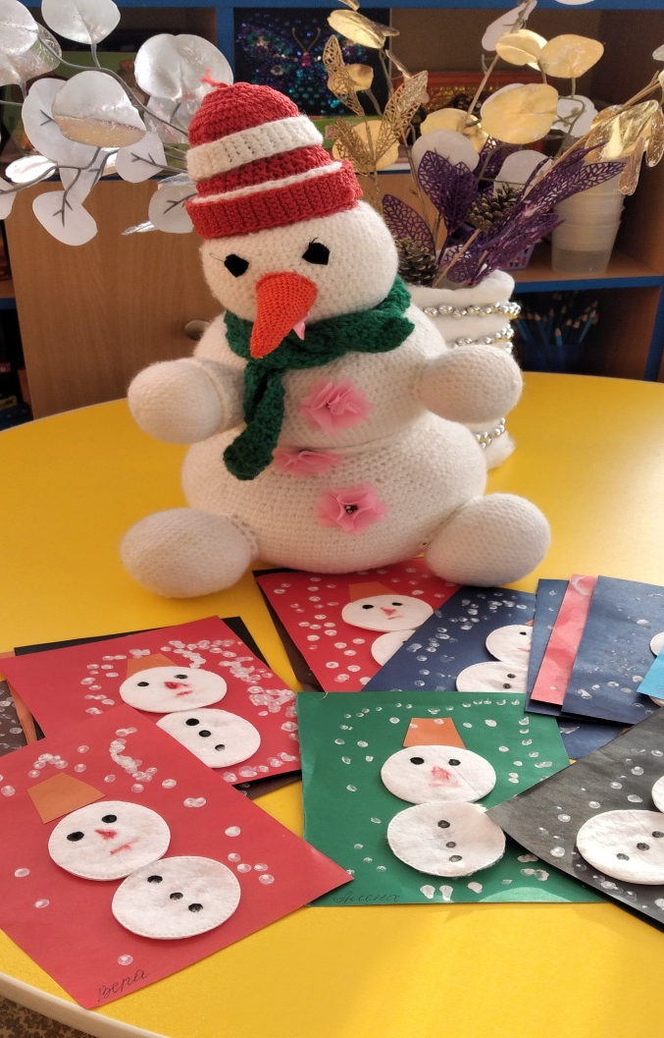
Заключительный этап.
Выставка «Наш друг – снеговик»

Slide 18
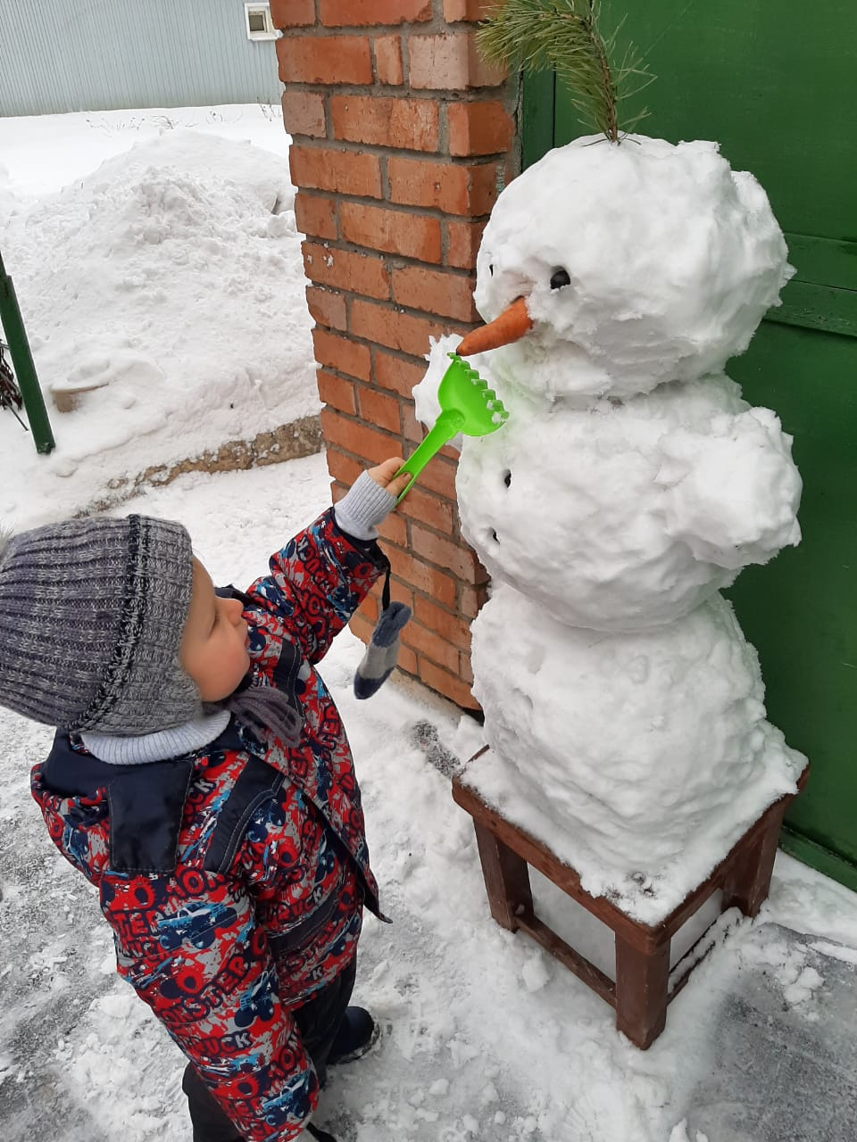
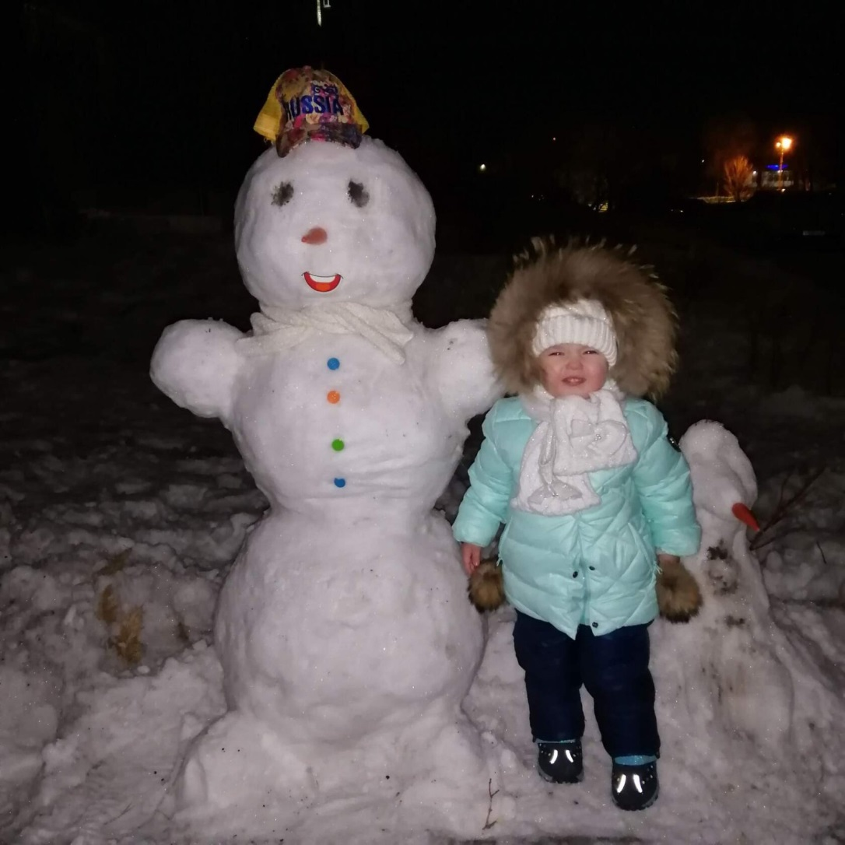
«Наш друг - Снеговик »

Slide 19
Итог проекта.
Проект «Наш друг - Снеговик» длился 2 недели. Во время проведения проекта дети всесторонне исследовали снег, рассмотрели его, потрогали, понюхали, все дети с большим интересом проявляли активность при проведении опытов.
В ходе проекта «Снеговик» у детей возник устойчивый интерес к творческой, познавательной деятельности; сформирован ряд навыков, дети приобрели и закрепили элементарные знания о снеге, они хорошо знают, что снег белого цвета, холодный, тает в тёплом помещении. Снег – это вода, которая замёрзла.

Slide 20

Всем спасибо!

